Slide 1
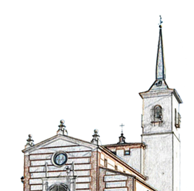
LA SALVACIÓN DE DIOS SE HACE PRESENTE EN LA PERSECUCIÓN PARTE 1
ESCUELA DE BIBLIA
PARROQUIA ASUNCIÓN NTRA SRA.
POZUELO DE ALARCÓN. MADRID

Slide 2
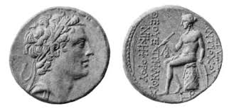
Lectura 1 Mac, 41 64 (1/2)
ANTÍOCO IV INTRODUCE CULTOS PAGANOS
41 El rey publicó entonces en todo su reino un decreto que ordenaba a todos formar un solo pueblo, 42 abandonando cada uno sus costumbres propias. Todas las otras naciones obedecieron la orden del rey, 43 y aun muchos israelitas aceptaron la religión del rey, ofrecieron sacrificios a los ídolos y profanaron el sábado. 44 Por medio de mensajeros, el rey envió a Jerusalén y demás ciudades de Judea decretos que obligaban a seguir costumbres extrañas en el país 45 y que prohibían ofrecer holocaustos, sacrificios y ofrendas en el santuario, que hacían profanar el sábado, las fiestas, 46 el santuario y todo lo que era sagrado; 47 que mandaban construir altares, templos y capillas para el culto idolátrico, así como sacrificar cerdos y otros animales impuros, 48 dejar sin circuncidar a los niños y mancharse con toda clase de cosas impuras y profanas, 49 olvidando la ley y cambiando todos los mandamientos. 50 Aquel que no obedeciera las órdenes del rey, sería condenado a muerte.
51 Esta orden fue enviada por escrito a todo su reino; además, el rey nombró inspectores para todo el pueblo, y dio orden de que en cada una de las ciudades de Judea se ofrecieran sacrificios. 52 Muchos judíos, traicionando la ley, acudieron a cumplir estas órdenes; con su perversa manera de proceder 53 obligaron a los verdaderos israelitas a esconderse en toda clase de refugios.

Slide 3
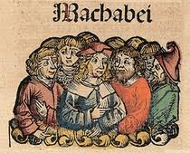
Lectura 1 Mac, 41 64 (2/2)
54 El día quince del mes de Quisleu del año ciento cuarenta y cinco, el rey cometió un horrible sacrilegio, pues construyó un altar pagano encima del altar de los holocaustos. Igualmente, se construyeron altares en las demás ciudades de Judea. 55 En las puertas de las casas y en las calles se ofrecía incienso. 56 Destrozaron y quemaron los libros de la ley que encontraron, 57 y si a alguien se le encontraba un libro de la alianza de Dios, o alguno simpatizaba con la ley, se le condenaba a muerte, según el decreto del rey. 58 Así, usando de la fuerza, procedía esa gente mes tras mes contra los israelitas que encontraban en las diversas ciudades.59 El día veinticinco de cada mes se ofrecían sacrificios en el altar pagano que estaba sobre el altar de los holocaustos. 60 De acuerdo con el decreto, a las mujeres que habían hecho circuncidar a sus hijos, las mataron 61 con sus niños colgados del cuello, y mataron también a sus familiares y a los que habían hecho la circuncisión. 62 Sin embargo, hubo muchos israelitas que tuvieron la fuerza y el valor para negarse a comer alimentos impuros. 63 Prefirieron morir antes que profanarse comiendo tales alimentos y violar la alianza sagrada; y, en efecto, murieron. 64 Fueron días de terribles calamidades para Israel.

Slide 4
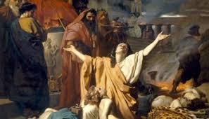
Explicación pasaje 1/2
La salvación de Dios parece quedar oculta desde la vuelta del destierro en el año 538 a.C. hasta la aparición de Jesús de Nazaret.
En cambio la actividad literaria es muy fecunda: Crónicas, Salmos y los libros sapienciales.
Como elementos históricos resaltan las reformas de Esdrás y de Nehemias y la reconstrucción del templo de Jerusalén
Destaca por su importancia el I Libro de los Macabeos, 134 a.C., que cuenta la resistencia y la lucha por la identidad religiosa y la independencia política del pueblo de Israel frente al Imperio sirio
Antioco IV Epífanes, ( Dios manifestado) cambia la política de tolerancia de sus antecesores e inicia un periodo de sometimiento y persecución.
Saquea el templo, conquista Jerusalén y junto al templo construye una fortaleza habitada por griegos con sus costumbres y dioses, suspende la “leyes patrias” que daban identidad al pueblo de Israel y finalmente profana el templo

Slide 5
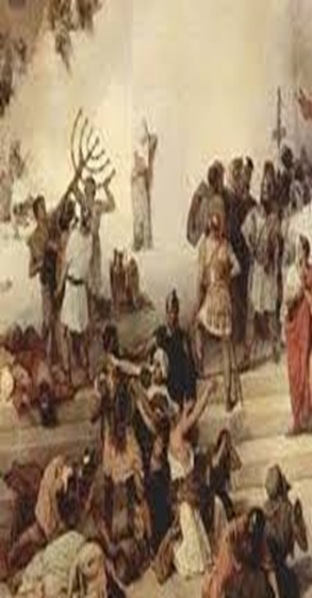
Explicación pasaje 2/2
Estas acciones la realiza para lograr la unidad de todos los pueblos del Imperio.
Pero además se quiere implantar la cultura griega eliminando todas las demás, especialmente las dependientes de creencias religiosas, lo que choca frontalmente con el pueblo judío.
Se prohíbe el descanso del sábado, se prohíbe la circuncisión, se cambia la alimentación, se suprime el culto al Dios único, se obliga a ofrecer sacrificios a los ídolos e incluso a Antíoco.
El culmen de las medidas fue la profanación del altar de los sacrificios colocando en él “el ídolo abominable” o “la abominación de la desolación”
El templo se dedica a Zeus, dios supremo del panteón griego

Slide 6
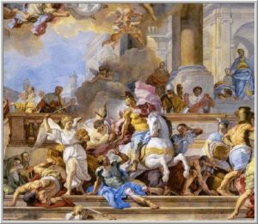
Explicación pasaje 3/3
El decreto se cumple con rigor:
Se multiplican los altares y templos griegos.
Se ofrecen sacrificios en todos los lugares
Se destruyen los libros sagrados
Se asesina a los que han practicado la circuncisión
Se multiplican las penas de muerte
Ante esta situación muchos judíos huyen , otros se esconden, algunos se convierten en colaboradores del nuevo régimen, pero la mayoría, especialmente el pueblo sencillo RESISTEN y prefieren la muerte a tener que renunciar a sus leyes y señas de identidad.
“UNA CÓLERA TERRIBLE SE ABATIÓ SOBRE ISRAEL”
1 Mac 1,64

Slide 7
Miramos nuestra vida y reflexionamos
¿ Qué sentimientos despierta en mí, la actitud de los que arriesgan su vida por ser fieles a su conciencia?
¿Qué me enseñan con su comportamiento?
¿Hay aspectos o momentos de mi vida en los que me he acomodado a lo que el ambiente propone y no es coherente con mi fe?
¿Cuáles?
¿Por qué motivos?

Slide 8
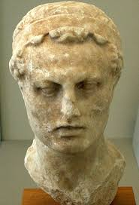
Para profundizar 1/3 Perseguidos, asesinados, pero no destruidos
En el siglo II a.C. el judaísmo vive uno de los momentos más difíciles de su historia, al estar a punto de ser absorbido por la cultura griega
La persecución es una constante en la Historia de la Salvación. Ha sido especialmente significativa en la vida de los profetas: Amós, Elías y Jeremías.
El caso límite es la persecución de Antioco IV que supone un intento de destrucción de la fe judía
Es la realización de un proyecto político-religioso por motivos ideológicos

Slide 9
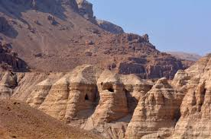
Para profundizar 2/3 ¿sumisión o resistencia? ¿anacoretas o mártires?
La persecución provoca reacciones diferentes:
Grupos fascinados por la cultura griega.
Los Macabeos, optan por la resistencia activa, por la lucha armada, su ideal será seguido con posterioridad por los zelotas.
Algunos optaron por huir y se refugiaron en zonas poco accesibles (cuevas, desierto) y poco a poco se convirtieron en grupos cerrados y aislados. Un ejemplo de ellos será la comunidad de Qumrán, en el desierto de Judea junto al Mar Muerto.
Otros deciden permanecer en la sociedad con una resistencia pasiva y dan testimonio de su fe convirtiéndose en mártires
Esta división del pueblo judío provocará la intervención de Roma, que someterá al pueblo a una nueva opresión

Slide 10
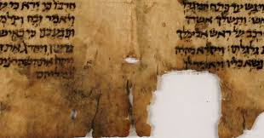
Para profundizar 3/3 Afianzados en la esperanza…y movidos por el amor
Los mártires, que asumen su suerte por solidaridad con su pueblo. La persecución es una prueba de purificación.
En esta época ya se tiene clara la conciencia de que la muerte no es el final del camino. Por primera vez en la Biblia se afirma la fe explicita en la “resurrección” de los muertos
La mayor motivación del mártir es EL AMOR PERSONAL AL SEÑOR DE LA ALIANZA.
Dios no abandona a su pueblo ni en “el horno ardiente de la persecución”
ESTABA PRÓXIMO EL TIEMPO EN QUE UN “PERSEGUIDO”
IBA A MORIR POR LA SALVACIÓN DEL PUEBLO

